Slide 1
ФОРМЫ РАБОТЫ ДОУ С СЕМЬЕЙ
Негосударственное среднее профессиональное
образовательное учреждение
Колледж «Экономики и Права»
Выполнила студентка 4 курса группа В-902 Кокорина Елена Ивановна

Slide 2
Семья и дошкольное учреждение-два важных института социализации детей
сотрудничество
Условия успешной
работы
взаимодействие

Slide 3
Основные цели
Установление доверительных отношений
между детьми , родителями и педагогами,
объединение их в одну команду ,
воспитание потребности делиться друг с другом своими проблемами и совместно
их решать.

Slide 4
Основные принципы организации работы с семьёй:
Открытость детского сада для семьи (каждому родителю обеспечивается возможность знать и видеть как живёт и развивается его ребёнок);
- Сотрудничество педагогов и родителей в воспитании детей;
- Отсутствие формализма в организации работы с семьёй;
- Создание активной развивающей среды, обеспечивающей единые подходы к развитию личности в семье и детском коллективе;
- Диагностика общих и частных проблем в воспитании и развитии ребёнка.

Slide 5
Задачи работы ДОУ с семьей :
педагогическое просвещение родителей
ознакомление родителей с жизнью и работой ДОУ
изучение условий жизни и воспитания в семье
установление единства в воспитании детей
выявление лучшего опыта семейного воспитания

Slide 6
Слагаемые успешного общения
тактичность
Желание пойти
на контакт
выбор интересных значимых тем
видение в другом
Равного партнера
+
Готовность принять иную точку зрения
заинтересованность в общении

Slide 7
Формы работы доу с семьей
День открытых дверей.
Родительские собрания.
Консультации, консультативная помощь специалистов.
Конференции.
Посещение семьи.

Slide 8
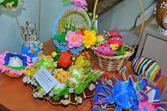
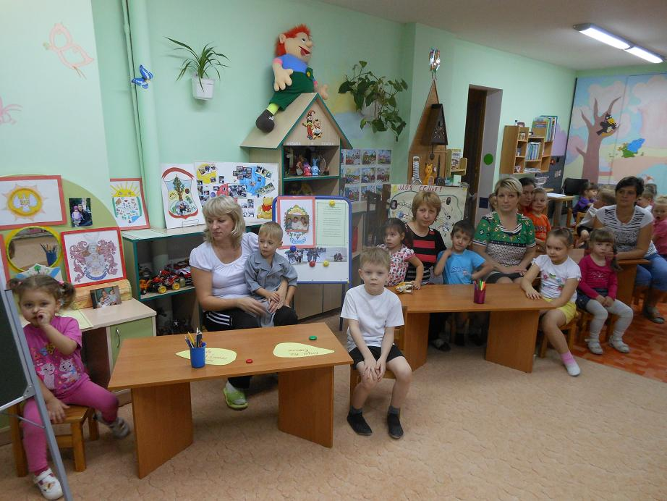
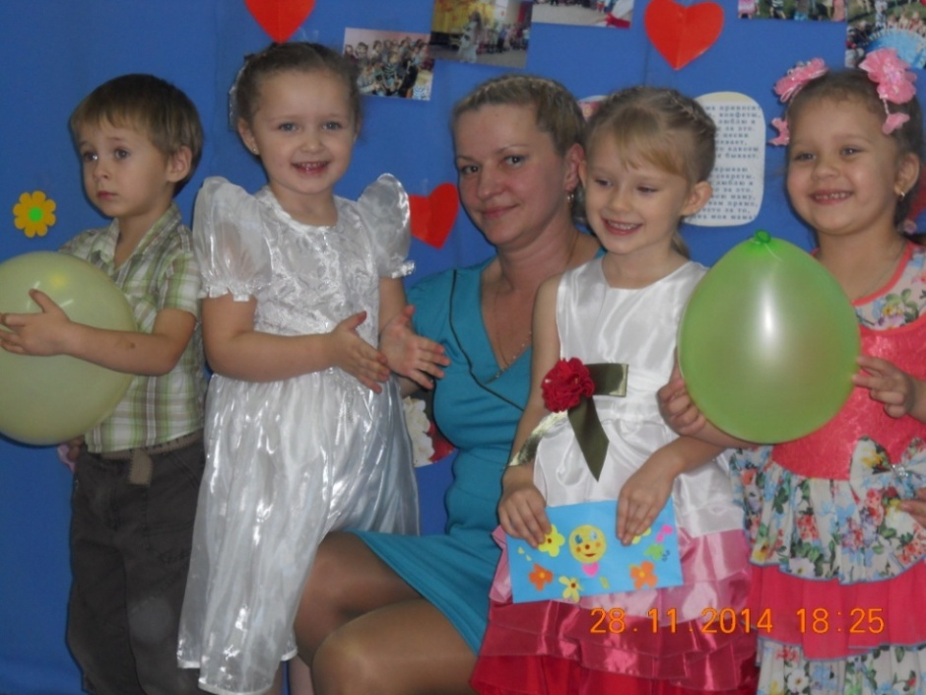
Кружки и практикумы,
«круглый стол»,
участие в конкурсах, спортивных развлечениях, посиделки,
Вечера отдыха,
подготовка спектаклей…

Slide 9
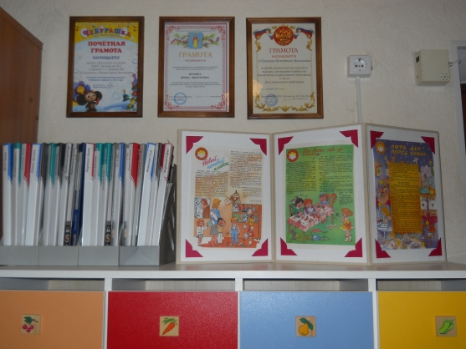
Библиотека для родителей,
наглядная пропаганда
(стенды, папки передвижки, памятки….) ,
ящик или книга для предложений ,

Slide 10
Большое место занимает деятельность родительских комитетов ,общественных советов ДОУ.
(оказывают помощь в решении довольно широкого круга вопросов)

Slide 11
Спасибо за внимание.

